Slide 1
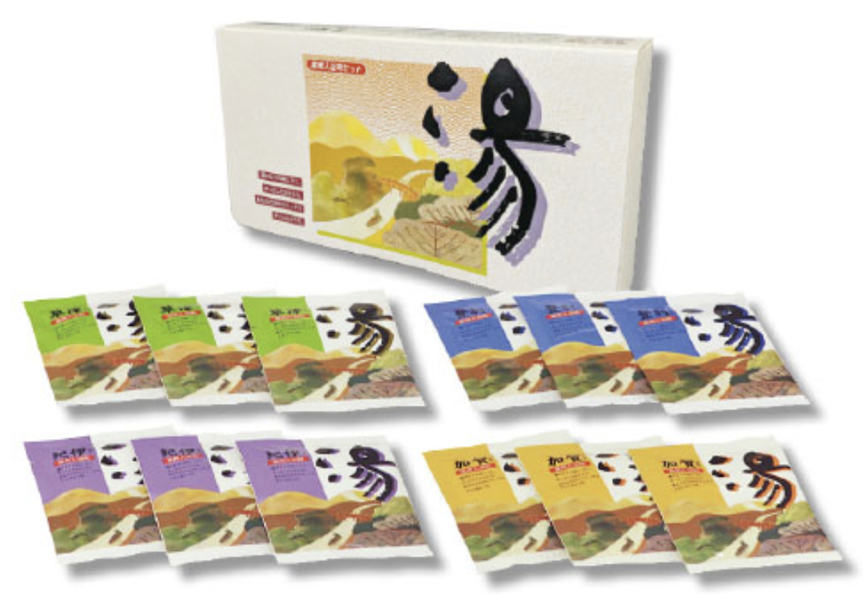
【提案書】
薬用入浴剤 湯 12包セット
特徴
日本有数の温泉地を自宅のお風呂で手軽に楽しめちゃう薬用入浴剤12包セットです。一日の溜まった疲れを癒やしつつ血行を促進させ、肩こりや腰痛、冷え性などの改善にもおすすめです。
納期
納期スペース
仕様
サイズ：8×0.5×12cm（包装形態：化粧箱入り）
付属品：入浴剤25g(登別・草津・紀伊・加賀)×各3
生産国：日本製
注意事項：最小ロット割れ不可
お見積
お見積りスペース

